Slide 1
Лекция 5
Основы процедурного программирования на Java (часть 3)
Программирование на языке Java
Роман Гуров
ВШЭ БИ 2021

Slide 2
Большие числа
Диапазон значений, которые мы можем хранить в целочисленной переменной, довольно ограничен:
Тип | Размер (в байтах) | Мин | Макс
long | 8 | $$−9223372036854775808 ≈−9.22∙{10}^{18}$$ | $$9223372036854775807≈9.22∙{10}^{18}$$
Но как быть, если нужны очень большие целые числа, и без всяких погрешностей?
Как вообще хранить такое большое число?
Вспомним про массивы, которые позволяли хранить в себе целую последовательность значений
и не имели таких явных ограничений на размер
Можно ведь просто хранить каждую цифру огромного числа в отдельной ячейке массива, а арифметические операции реализовать руками, аналогично счёту в столбик!
 | 1 | 2 | 3 | 4 | 5 | 6 | 7 | 8 | 9 | 1 | 2 | 3 | 4 | 5 | 6 | 7 | 8 | 9 | 1 | 2 | 3 | 4 | 5 | 6 | 7 | 8
 | 8 | 7 | 6 | 5 | 4 | 3 | 2 | 1 | 9 | 8 | 7 | 6 | 5 | 4 | 3 | 2 | 1 | 9 | 8 | 7 | 6 | 5 | 4 | 3 | 2 | 2
1 | 0 | 0 | 0 | 0 | 0 | 0 | 0 | 0 | 0 | 0 | 0 | 0 | 0 | 0 | 0 | 0 | 0 | 0 | 0 | 0 | 0 | 0 | 0 | 0 | 0 | 0

Slide 3
BigInteger
Но рано пугаться, разработчики Java уже сделали всё за нас
Для длинной арифметики есть специальный тип – BigInteger, реализованный похожим образом
BigInteger a = BigInteger.valueOf(100); for (int i = 0; i < 6; ++i) { a = a.multiply(a); } System.out.println(a);

Slide 4
BigInteger
Привычные нам операторы (+, -, *, / и др.) работают только с примитивными типами
Java вообще не позволяет переопределить операторы для каких-то новых типов
Поэтому для всех операций нужно использовать встроенные функции объектов BigInteger
Вот некоторые из них:
BigInteger add(BigInteger other)
BigInteger subtract(BigInteger other)
BigInteger multiply(BigInteger other)
BigInteger divide(BigInteger other)
BigInteger mod(BigInteger other)
BigInteger sqrt()
int compareTo(BigInteger other)
int intValue()
long longValue()
Полный список тут:
https://docs.oracle.com/javase/7/docs/api/java/math/BigInteger.html

Slide 5
BigInteger
Функция compareTo используется для сравнения двух больших чисел и устроена по смыслу так:
if (a < b) { return -1; } else if (a == b) { return 0; } else { return 1; }
a.compareTo(b);
BigInteger a = BigInteger.valueOf(2); BigInteger b = BigInteger.valueOf(123); while (a.compareTo(b) < 0) { a = a.multiply(BigInteger.valueOf(2)); } System.out.println(a);
BigInteger неизменяем, для него нет аналогов составных операторов, таких как += у простых типов
Любые операции просто создают для результата новый объект,
который мы записываем обратно в переменную

Slide 6
BigInteger
Создание BigInteger из числа производится при помощи функции BigInteger.valueOf()
Внутри себя, данная функция создаст новый объект с помощью new, и вернёт его нам
Также, его можно создать из текстовой строки, в которой написано число
Для этого нам придётся уже самим использовать new
BigInteger a = BigInteger.valueOf(-1234567891234567891L); BigInteger b = new BigInteger("-123456789123456789123456789123456789123456789");
Через текстовую строку можно передать значения произвольного размера,
а через число только то, что в это число влезает

Slide 7
BigDecimal
А что там с дробными числами? – спросите вы
А для них тоже есть специальный тип – BigDecimal,
который хранит дробное число как BigInteger и позицию точки в числе
Методы аналогичны BigInteger, но с делением есть нюанс
BigDecimal a = BigDecimal.valueOf(10.25); BigDecimal b = new BigDecimal("0.8"); System.out.println(a.divide(b));
Так сработало, но, например, число 1/3 представляется только периодической дробью
и подобное деление уже вызовет ошибку

Slide 8
BigDecimal
Для деления придётся явно указывать количество знаков после запятой, которое нам необходимо
Ввиду того, что ограничение числа знаков может привести к потере информации,
нужно также указать способ округления числа
BigDecimal a = BigDecimal.valueOf(1).setScale(10, RoundingMode.HALF_UP); BigDecimal b = new BigDecimal("3"); System.out.println(a.divide(b, RoundingMode.HALF_UP));
Все методы класса BigDecimal можно увидеть тут:
https://docs.oracle.com/javase/7/docs/api/java/math/BigDecimal.html
Все виды округления перечислены тут:
https://docs.oracle.com/javase/8/docs/api/java/math/RoundingMode.html

Slide 9
Массивы
Чтобы создать переменную для массива, нужно приписать к имени типа пустые квадратные скобки:
int[] array;
Массивный тип не является примитивным!
Для создания самого объекта массива нужно использовать new
int[] array = new int[100];
Дальнейшее использование нам уже знакомо:
array[0] = 5; array[99] = 9; System.out.println(array[0] + array[50] + array[99]);
При создании, все элементы массива инициализируются нулями

Slide 10
Массивы
Можно явно перечислить начальные значения элементов массива:
int[] array = {1, 1, 2, 3, 5, 8, 13, 21}; System.out.println(array[6]);
Также, можно узнать размер массива, что очень пригодится в циклах:
int[] array = {1, 1, 2, 3, 5, 8, 13, 21}; System.out.println(array.length);

Slide 11
Многомерные массивы
Помимо обычного одномерного массива, существуют и многомерные массивы
Одномерный массив задаёт последовательность элементов,
Двумерный массив – таблицу элементов,
И так далее
int[][] multiplication_table = new int[11][11]; for (int i = 0; i < multiplication_table.length; ++i) { for (int j = 0; j < multiplication_table[i].length; ++j) { multiplication_table[i][j] = i * j; } } System.out.println(multiplication_table[7][8]);
На самом деле, многомерный массив – это массив массивов

Slide 12
Особенность объектных типов
Как мы видели, объект массива изменяем
Наконец-то у нас есть хороший пример, чтобы продемонстрировать факт того,
что переменная объектного типа не хранит в себе сам объект
int a = 5; int b = a; System.out.println(a); System.out.println(b); b = 10; System.out.println(a); System.out.println(b);
int[] a = {5}; int[] b = a; System.out.println(a[0]); System.out.println(b[0]); b[0] = 10; System.out.println(a[0]); System.out.println(b[0]);

Slide 13

Особенность объектных типов
Поскольку объектные переменные не хранят сам объект, у них бывает пустое состояние
Такое состояние задается через специальное значение null
int[] a = null; int[] b = {10}; System.out.println(a == null); System.out.println(b == null);
И работает с любыми объектными типами:
float[] array = null; BigInteger bigint = null; Scanner = null;
Но не с примитивными:

Slide 14

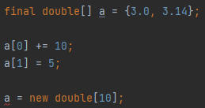
Ключевое слово final
В Java существуют возможность объявить переменную, значение которой запрещено изменять
Для этого при объявлении используется слово final
Данное слово исключительно ограничивает наши возможности,
но ограничения бывают полезны, чтобы избежать случайных ошибок
и сделать свой код более понятным при прочтении
Важно отметить, что для объектных типов сам объект остаётся изменяемым,
запрещается только менять ссылку, которую хранит переменная:

Slide 15

Строки
С самого начала изучения Java, мы говорим о текстовых строках,
но до сих пор ничего о них не знаем, даже какой у них тип
Ожидаемо, строки имеют тип String:
String abc = "abc";
Строки не ограничены только хранением, у них есть много интересных фишек
System.out.println("abc"); String cde = "cde"; System.out.println("abc" + cde); String c = "abc".substring(2,3); String d = cde.substring(1, 2);
double iamfloat = 2.78; String result = "The number is " + 5 + "\nAnd the other one is " + iamfloat; System.out.println(result);

Slide 16

Строки
Строки – неизменяемые объекты (также говорят иммутабельные/immutable)
У них метод charAt(), позволяющий прочитать символ по данному индексу, как в массиве
Документация строки тут:
https://docs.oracle.com/javase/7/docs/api/java/lang/String.html

Slide 17
StringBuilder
Но если хочется собрать строку по кусочкам, как изменяемый объект, то можно воспользоваться StringBuilder – по сути, изменяемой строкой
StringBuilder builder = new StringBuilder("Testing set+harAt()"); builder.setCharAt(11, ‘C'); System.out.println(builder);
Самый главный метод билдера – append()
Он добавляет текстовое представление объекта в конец строки
int number = -1; String sign = number >= 0 ? " non-negative" : " negative"; StringBuilder builder = new StringBuilder("The"); if (Math.abs(number) == 1) { builder.append(" greatest"); } builder.append(sign); builder.append(" number is: "); builder.append(number); String final_string = builder.toString(); System.out.println(final_string);

Slide 18
StringBuilder
StringBuilder builder = new StringBuilder(); builder.append("word"); builder.insert(0, 's'); System.out.println(builder); builder.deleteCharAt(1); System.out.println(builder); builder.insert(4, "er"); builder.insert(0, "di"); System.out.println(builder); builder.delete(0, 3); System.out.println(builder); builder.replace(1, 3, "bserv"); System.out.println(builder); builder.reverse(); System.out.println(builder);
sword
sord
disorder
order
observer
revresbo
Документация: https://docs.oracle.com/javase/7/docs/api/java/lang/StringBuilder.html

Slide 19
Задание методов в Main
До сих пор мы не умели создавать функции
Пора научиться, тут всё просто:
public class Main { public static void main(String[] args) { System.out.println(cube(10)); } static int cube(int x) { return x * x * x; } }
Научились.

Slide 20
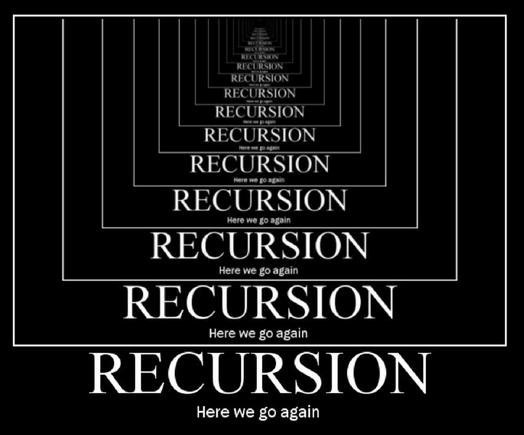
Рекурсия
Рекурсия – вызов функции из неё же самой, непосредственно или через другие функции
Напишем рекурсивную функцию, выводящую на экран числа от N до 1
public static void main(String[] args) { printFromNTo1(6); } static void printFromNTo1(int n) { if (n < 1) return; System.out.println(n); printFromNTo1(n - 1); }

Slide 21
Рекурсия
Напишем рекурсивную функцию, выводящую на экран числа от N до 1
public static void main(String[] args) { printFromNTo1(6); } static void printFromNTo1(int n) { if (n < 1) return; System.out.println(n); printFromNTo1(n - 1); }
А как вывести от 1 до N?
public static void main(String[] args) { printFrom1ToN(6); } static void printFrom1ToN(int n) { if (n < 1) return; printFrom1ToN(n - 1); System.out.println(n); }

Slide 22
Стек вызовов
Пусть, мы исполняем код:
public static void main(String[] args) { printFrom1ToN(6); } static void printFrom1ToN(int n) { if (n < 1) return; printFrom1ToN(n - 1); System.out.println(n); }
И в данный момент исполняется строчка System.out.println(n), и n == 1
Следовательно в данный момент стек вызовов выглядит так:
main()
printFrom1ToN(6)
printFrom1ToN(5)
printFrom1ToN(4)
printFrom1ToN(3)
printFrom1ToN(2)
printFrom1ToN(1)
System.out.println(1)

Slide 23
Переполнение стека вызовов
Следовательно в данный момент стек вызовов выглядит так:
main()
printFrom1ToN(6)
printFrom1ToN(5)
printFrom1ToN(4)
printFrom1ToN(3)
printFrom1ToN(2)
printFrom1ToN(1)
System.out.println(1)
Получается, что при вызове функции надо полностью запоминать всё состояние локальных переменных и место, куда надо вернуться после вызова
То есть, при большой глубине стека вызовов, каждый вызов висит в памяти, занимая её
Если размер стека становится слишком большим, программа экстренно завершается с ошибкой
Такая ситуация называется stack overflow или переполнение стека
Поэтому, рекурсию нужно использовать аккуратно и только при её полезности

